Slide 1
Администрация Донского сельского поселения Орловского района
~ БЮДЖЕТ ДЛЯ ГРАЖДАН ~
Проект бюджета Донского сельского поселения Орловского района
на 2024 год и на плановый период
2025 и 2026 годов
Notes:
новый

Slide 2
Основные направления бюджетной и налоговой политики Донского сельского поселения Орловского района на 2024-2026 годы
Утверждены постановлением Администрации Донского сельского поселения от 18.10.2023 № 150
Указ Президента РФ от 07.05.2018 N 204
«О национальных целях и стратегических задачах развития Российской Федерации на период до 2024 года»
Приоритетные цели
Обеспечение сбалансированности и устойчивости бюджетной системы
Экономический рост
Повышение уровня жизни граждан
Ключевые задачи
Реализация Указов Президента РФ
Достижение целей социально-экономического развития Донского сельского поселения Орловского района
Notes:
новый

Slide 3
Основные характеристики бюджета Донского сельского поселения Орловского района на 2024-2026 годы
Тыс. рублей
Показатель | Проект бюджета на 2024 год | Проект бюджета на 2025 год | Проект бюджета на 2026год
I. Доходы, всего | 12136,0 | 10926,0 | 10465,2
Безвозмездные поступления из областного бюджета | 6068,0* | 4844,5* | 4281,5*
II. Расходы, всего | 12136,0 | 10926,0 | 10465,2
III. Дефицит, Профицит | 0 | 0 | 0
* - Объем межбюджетных трансфертов будет уточнен по результатам рассмотрения проекта областного бюджета в законодательном Собрании Ростовской области
Notes:
НОВЫЕ ЦИФРЫ

Slide 4
Структура налоговых и неналоговых доходов бюджета ДОНСКОГО СЕЛЬСКОГО ПОСЕЛЕНИЯ Орловского района в 2024 году

Slide 5
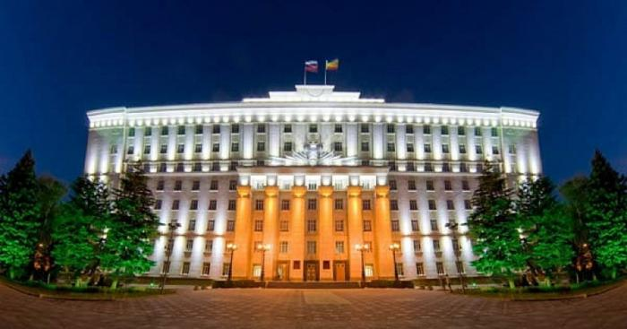
Безвозмездные поступления из областного бюджета
а
тыс. рублей
Наименование | 2024 год (проект) | 2025 год (проект) | 2026 год (проект)
Безвозмездные поступления*) | 6068,0 | 4844,5 | 4281,5
из них:
Дотации | 5429,7 | 4201,4 | 3781,3
Субвенции | 138,3 | 143,1 | 0,2
Иные межбюджетные трансферты | 500,0 | 500,0 | 500,0
*) Объем межбюджетных трансфертов будет уточнен по результатам рассмотрения проекта областного бюджета в Законодательном Собрании Ростовской области
Notes:
новый

Slide 6
Основные приоритеты и подходы к формированию расходов бюджета Донского сельского поселения Орловского района на 2024-2026 годы
Увеличение расходов на заработную плату низкооплачиваемых работников
в связи с доведением минимального размера оплаты труда до величины
прожиточного минимума трудоспособного населения
в 2024 году до 19242 рублей
Принятие мер по недопущению снижения достигнутых ранее показателей
уровня оплаты труда категорий работников социальной сферы, определенных
в указах Президента Российской Федерации 2012 года, а также сохранению уровня, установленного в этих указах
Notes:
новый

Slide 7
